Slide 1
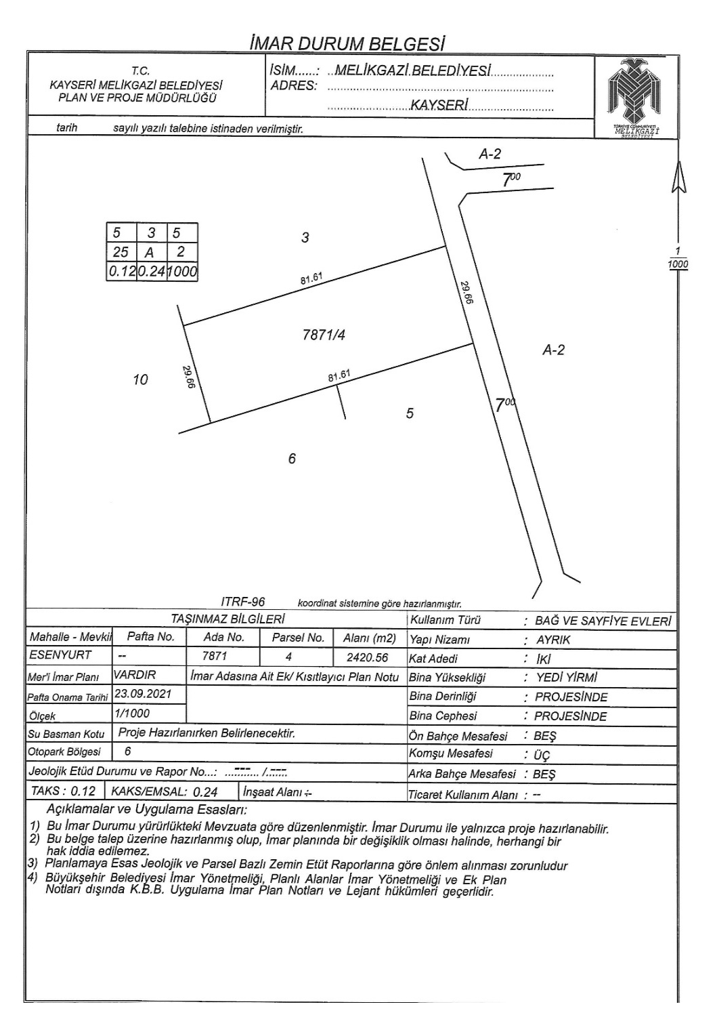
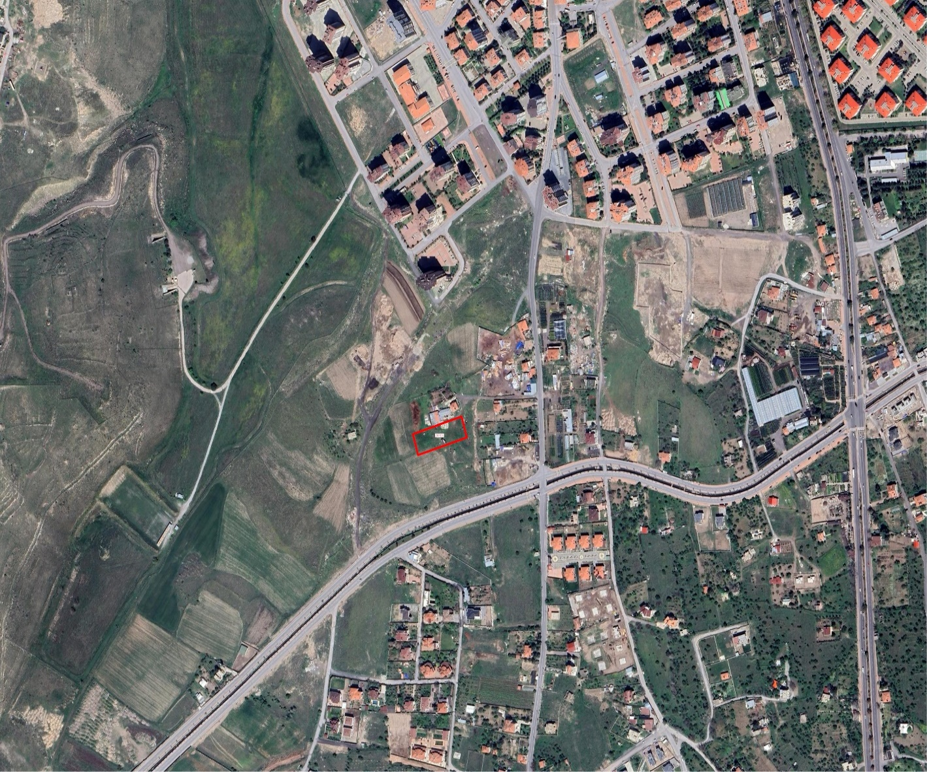
1.TAŞINMAZ
MAHALLE | ESENYURT
ADA/PARSEL | 7871 / 4
ALAN | 2.420,56 m²
KAT ADETİ / EMSAL | A-2 / E = 0,24
PLAN DURUMU | BAĞ VE SAYFİYE EVLERİ ALANI
MUHAMMEN BEDEL | 9.600.000 TL
7871 ADA 4 PARSEL

Slide 2
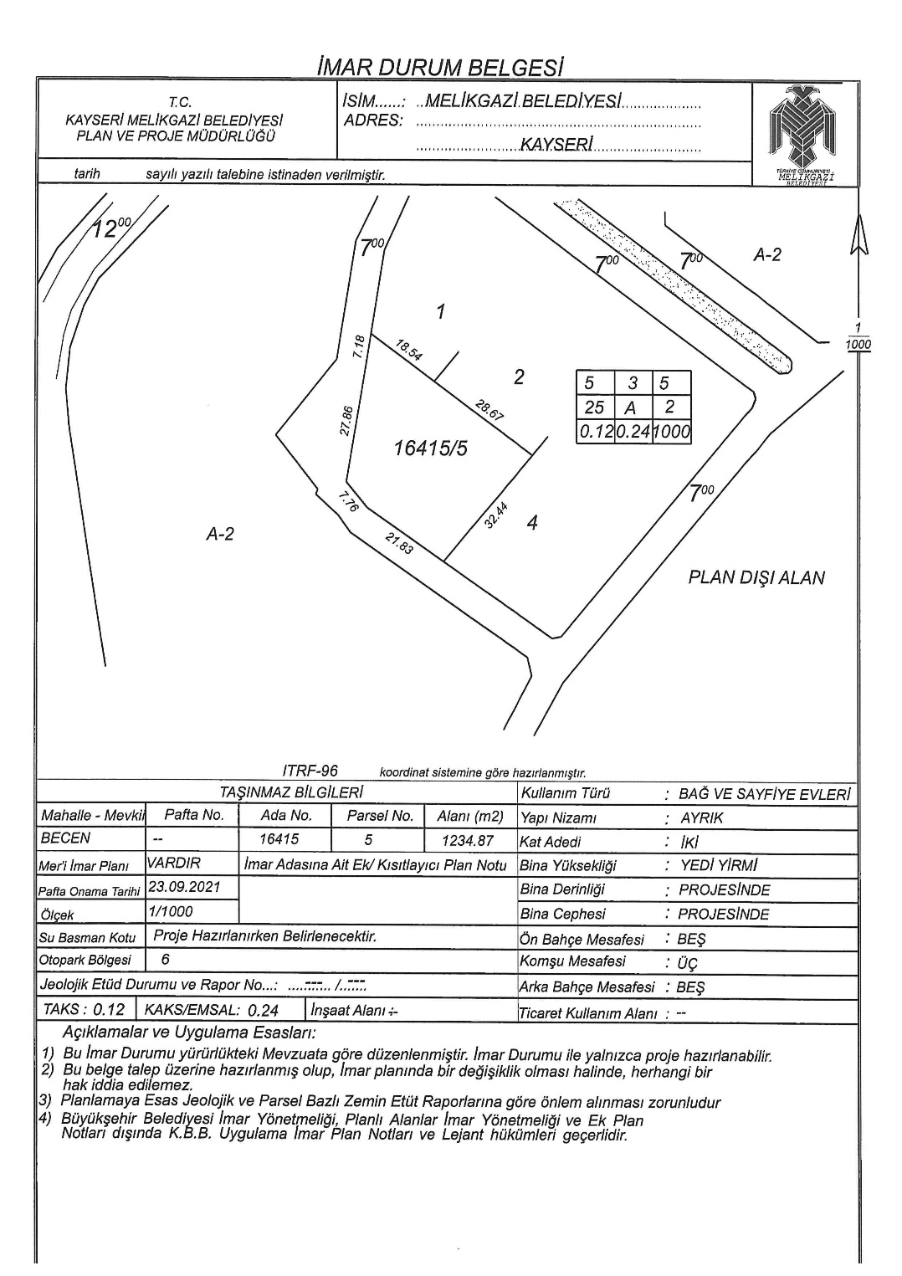
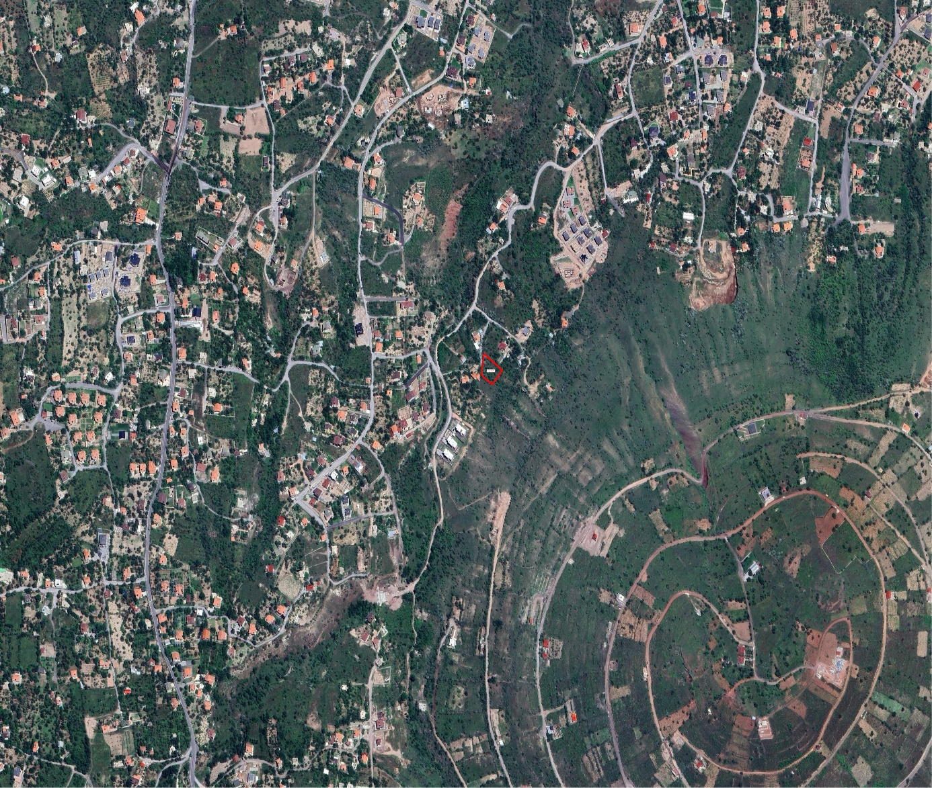
7.TAŞINMAZ
MAHALLE | BECEN
ADA/PARSEL | 16415 / 5
ALAN | 1.234,87 m²
KAT ADETİ / EMSAL | A-2 / E = 0.24
PLAN DURUMU | BAĞ VE SAYFİYE EVLERİ ALANI
AÇIKLAMA
MUHAMMEN BEDEL | 9.600.000 TL
16415 ADA 5 PARSEL

Slide 3
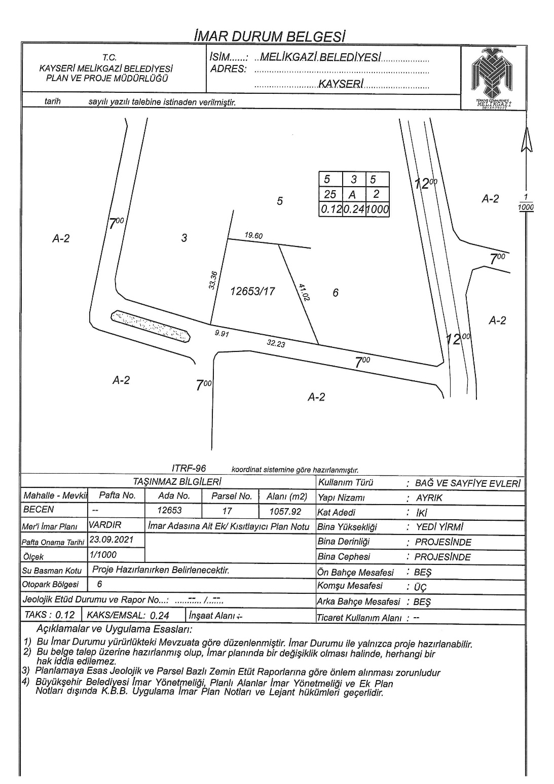
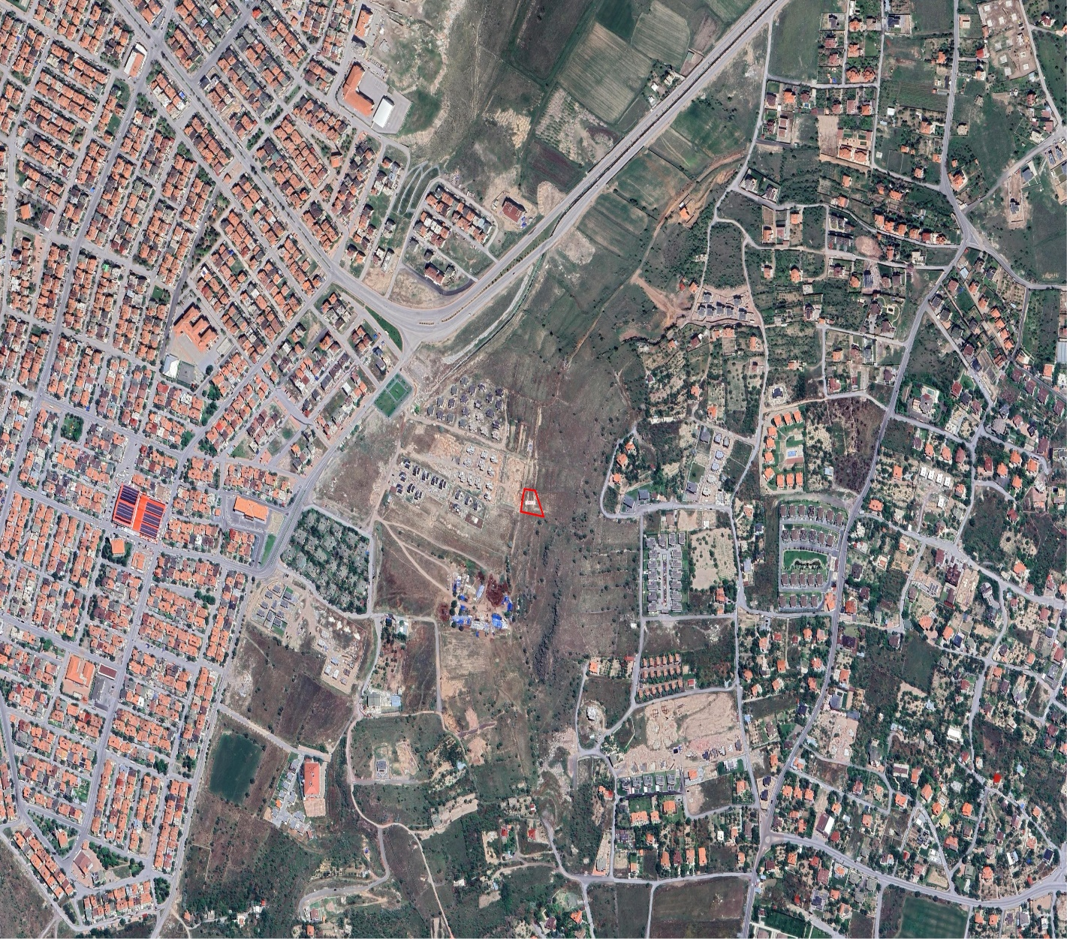
14.TAŞINMAZ
MAHALLE | BECEN
ADA/PARSEL | 12653 / 17
ALAN | 1.057,92 m²
KAT ADETİ / EMSAL | A-2/ E = 0,24
PLAN DURUMU | BAĞ VE SAYFİYE EVLERİ ALANI
MUHAMMEN BEDEL | 5.500.000 TL
12653 ADA 17 PARSEL

